Slide 1

www.siu.edu.vn
CUỘC THI SINH VIÊN NGHIÊN CỨU KHOA HỌC
LẦN … NĂM HỌC 2020-2021
CHỦ ĐỀ
PHẦN MỀM HỆ THỐNG GIỮ XE THÔNG MINH
Ngày 12 tháng 03, 2021

Slide 2
PHẦN MỀM HỆ THỐNG GIỮ XE THÔNG MINH
Giảng viên hướng dẫn: Võ Anh Tiến
Sinh viên thực hiện: Nguyễn Mỹ Duyên
www.siu.edu.vn

Slide 3
Timeline Style
IoT
Smart Parking
Lợi ích
IoT là gì?
Hệ thống bãi giữ xe thông mình là như nào??
Lợi ích khi triển khai tốt hệ thống giữ xe thông minh…..
01
02
03
D
06
Kết Luận
04
05
Khắc phục hệ thống hoàn thiện
Thực hiện
Ứng Dụng
Xây dựng một bãi giữ xe thông minh
Hệ thống giữ xe khi ứng dụng vào thực tế…
www.siu.edu.vn

Slide 4
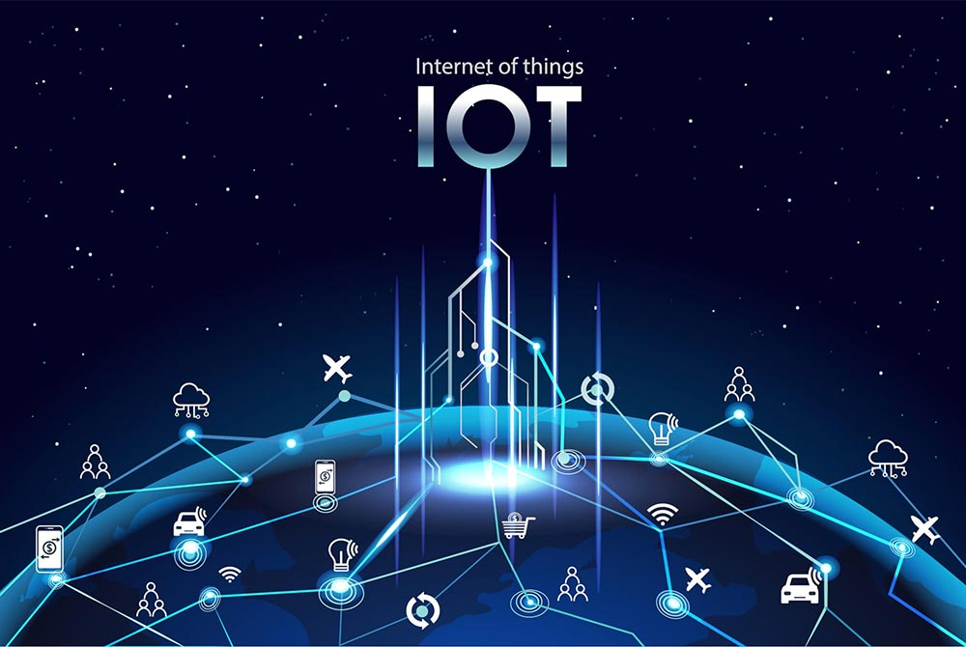
IoT là gì?
IoT
Internet of Things (IoT) mô tả mạng lưới các đối tượng vật lý - “mọi thứ” - được nhúng với các cảm biến, phần mềm và các công nghệ khác nhằm mục đích kết nối và trao đổi dữ liệu với các thiết bị và hệ thống khác qua internet.
www.siu.edu.vn

Slide 5
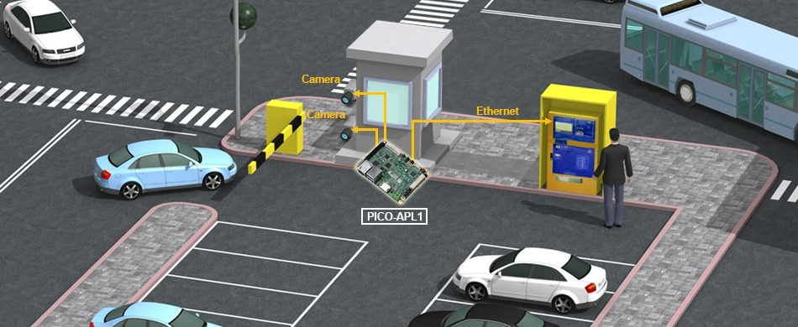
Như thế nào là Smart Parking
Hệ thống giữ xe thông minh
Là hệ thống tích hợp các công nghệ tiên tiến và thiết bị hiện đại như giám sát bằng hệ thống camera; kiểm soát lưu lượng xe ra/vào; hệ thống thẻ từ tự động; nhận biển số… hệ thống được trang bị đầy đủ các chức năng nhằm giải quyết tất cả các vấn đề đỗ xe một cách nhanh chống.
www.siu.edu.vn

Slide 6
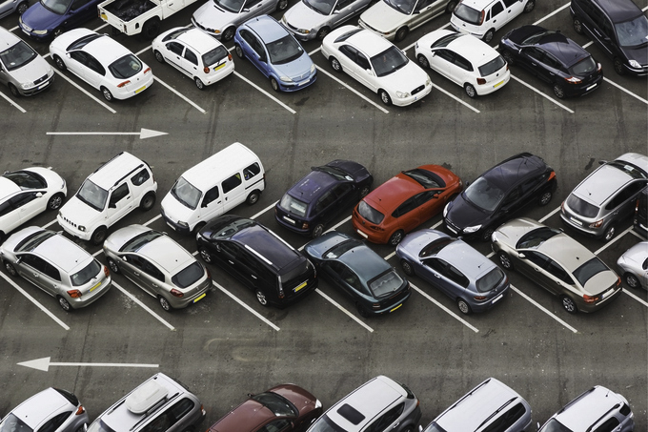

Tại sao nó lại cần thiết
Mọi người không thể tìm thấy bãi đậu xe ở những nơi phổ biến. Đặc biệt là trong những ngày lễ, giao thông luôn tồi tệ.
Mọi người không thể xác định vị trí xe của họ trong các chỗ đậu xe lớn
www.siu.edu.vn

Slide 7
Làm thế nào xây dựng bãi xe thông minh
Trước tiên, bãi giữ xe luôn luôn có tính năng quét thẻ bằng rfid.
Tiếp theo, sử dụng công nghệ cảm biến IoT báo tài xế dừng đúng vị trí để ghi nhận biến số chưa.
Nghiên cứu công nghệ AI, đặt camera quản lý từng điểm. Một camera quản lý 3 - 4 chỗ đỗ xe.
Cho đặt chỗ trên web hoặc app theo thời gian. Quá thời gian sẽ bị hủy chỗ.

Slide 8
Lợi ích khi có bãi giữ xe thông minh
Không tốn thời gian tìm không gian đậu xe
Quản lý người đỗ xe sai vị trí đã đặt
Không cần nhân viên quét thẻ
Có thể thanh toán qua ngân hàng nếu đặt chỗ trước

Slide 9
Ứng dụng vào bãi giữ xe trường
Phát triển ứng dụng vào bãi giữ xe nhỏ tại các trường học khác
Ứng dụng

Slide 10
Kết Luận
&
Hướng phát triển
Kết Luận
Những lợi ích hệ thống của bãi đậu xe thông minh còn giúp bạn tránh lãng phí thời gian.
Phát triển giải pháp đỗ xe thông minh trong thành phố giải quyết vấn đề ô nhiễm
Hướng Phát Triển
Phát triển toàn diện sản phẩm có hệ quản trị cơ sở dữ liệu lớn.
Hệ thống Iot và AI hoạt động hiệu quả và chính xác hơn.
Được sử dụng rộng rãi ở các bãi đỗ xe trung tâm thương mại.

